Slide 1
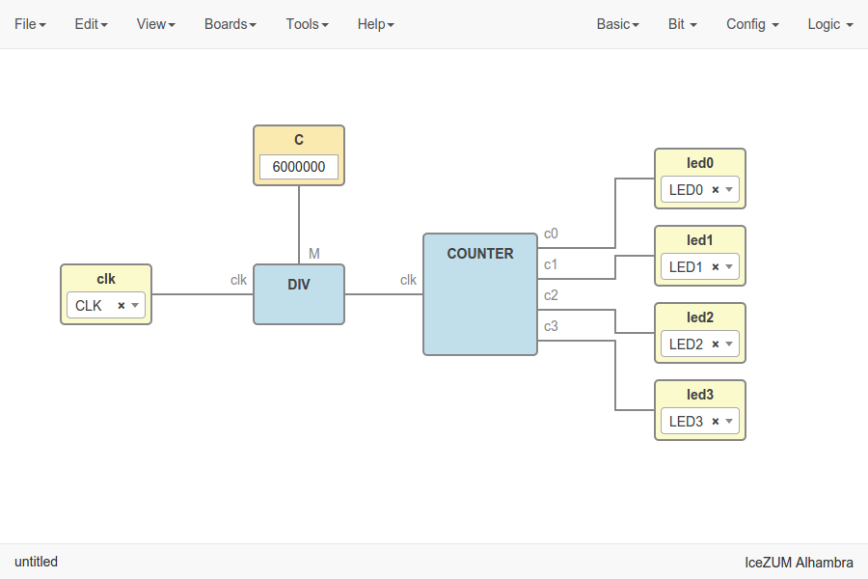
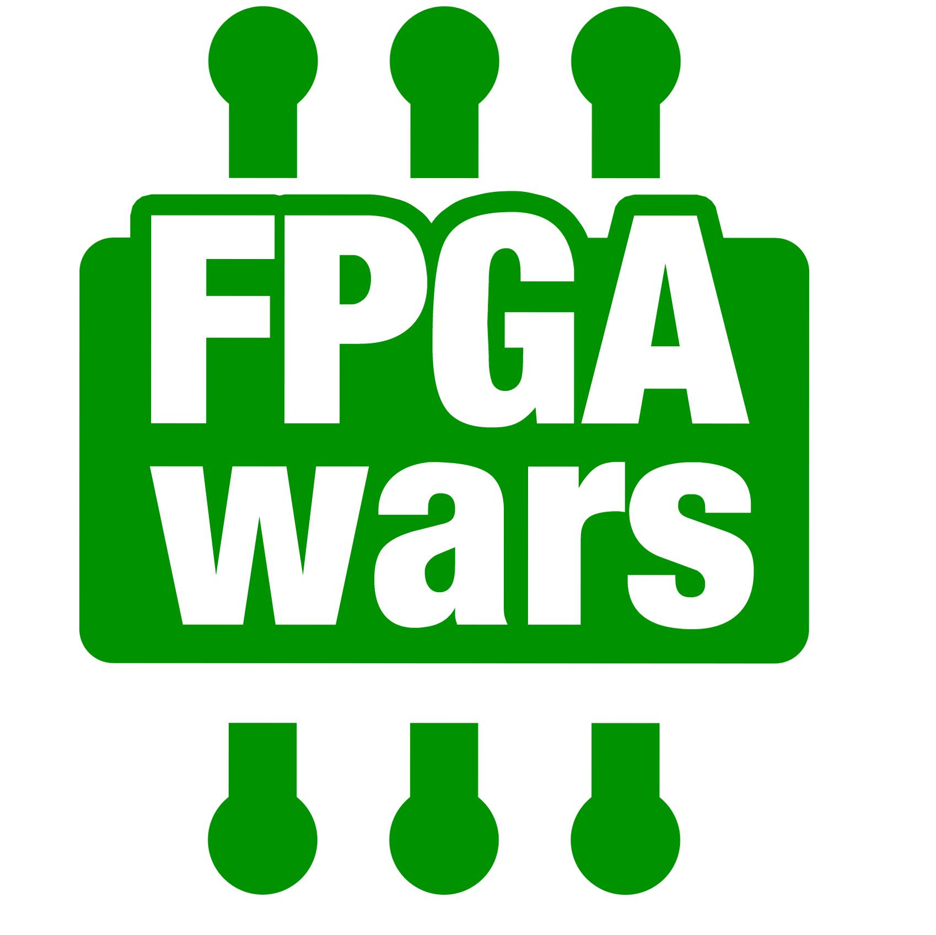


Taller – Herramientas Libres con FPGAs
Jesús Arroyo Torrens
https://github.com/Jesus89
OurenseMakersLab
10 Diciembre, 2016
La Molinera, Ourense
https://github.com/FPGAwars/workshops

Slide 2
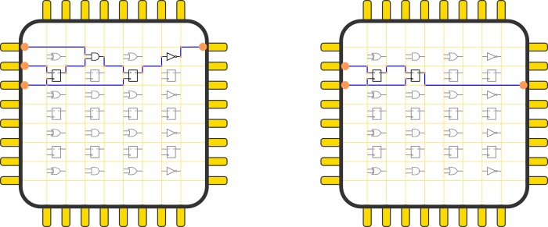
Field Programmable Gate Array

Slide 3
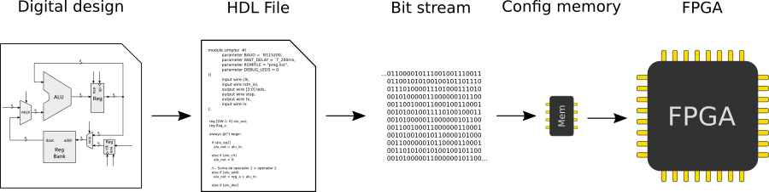
Toolchain de FPGA libre
Proyecto IceStorm
por Clifford Wolf

Slide 4
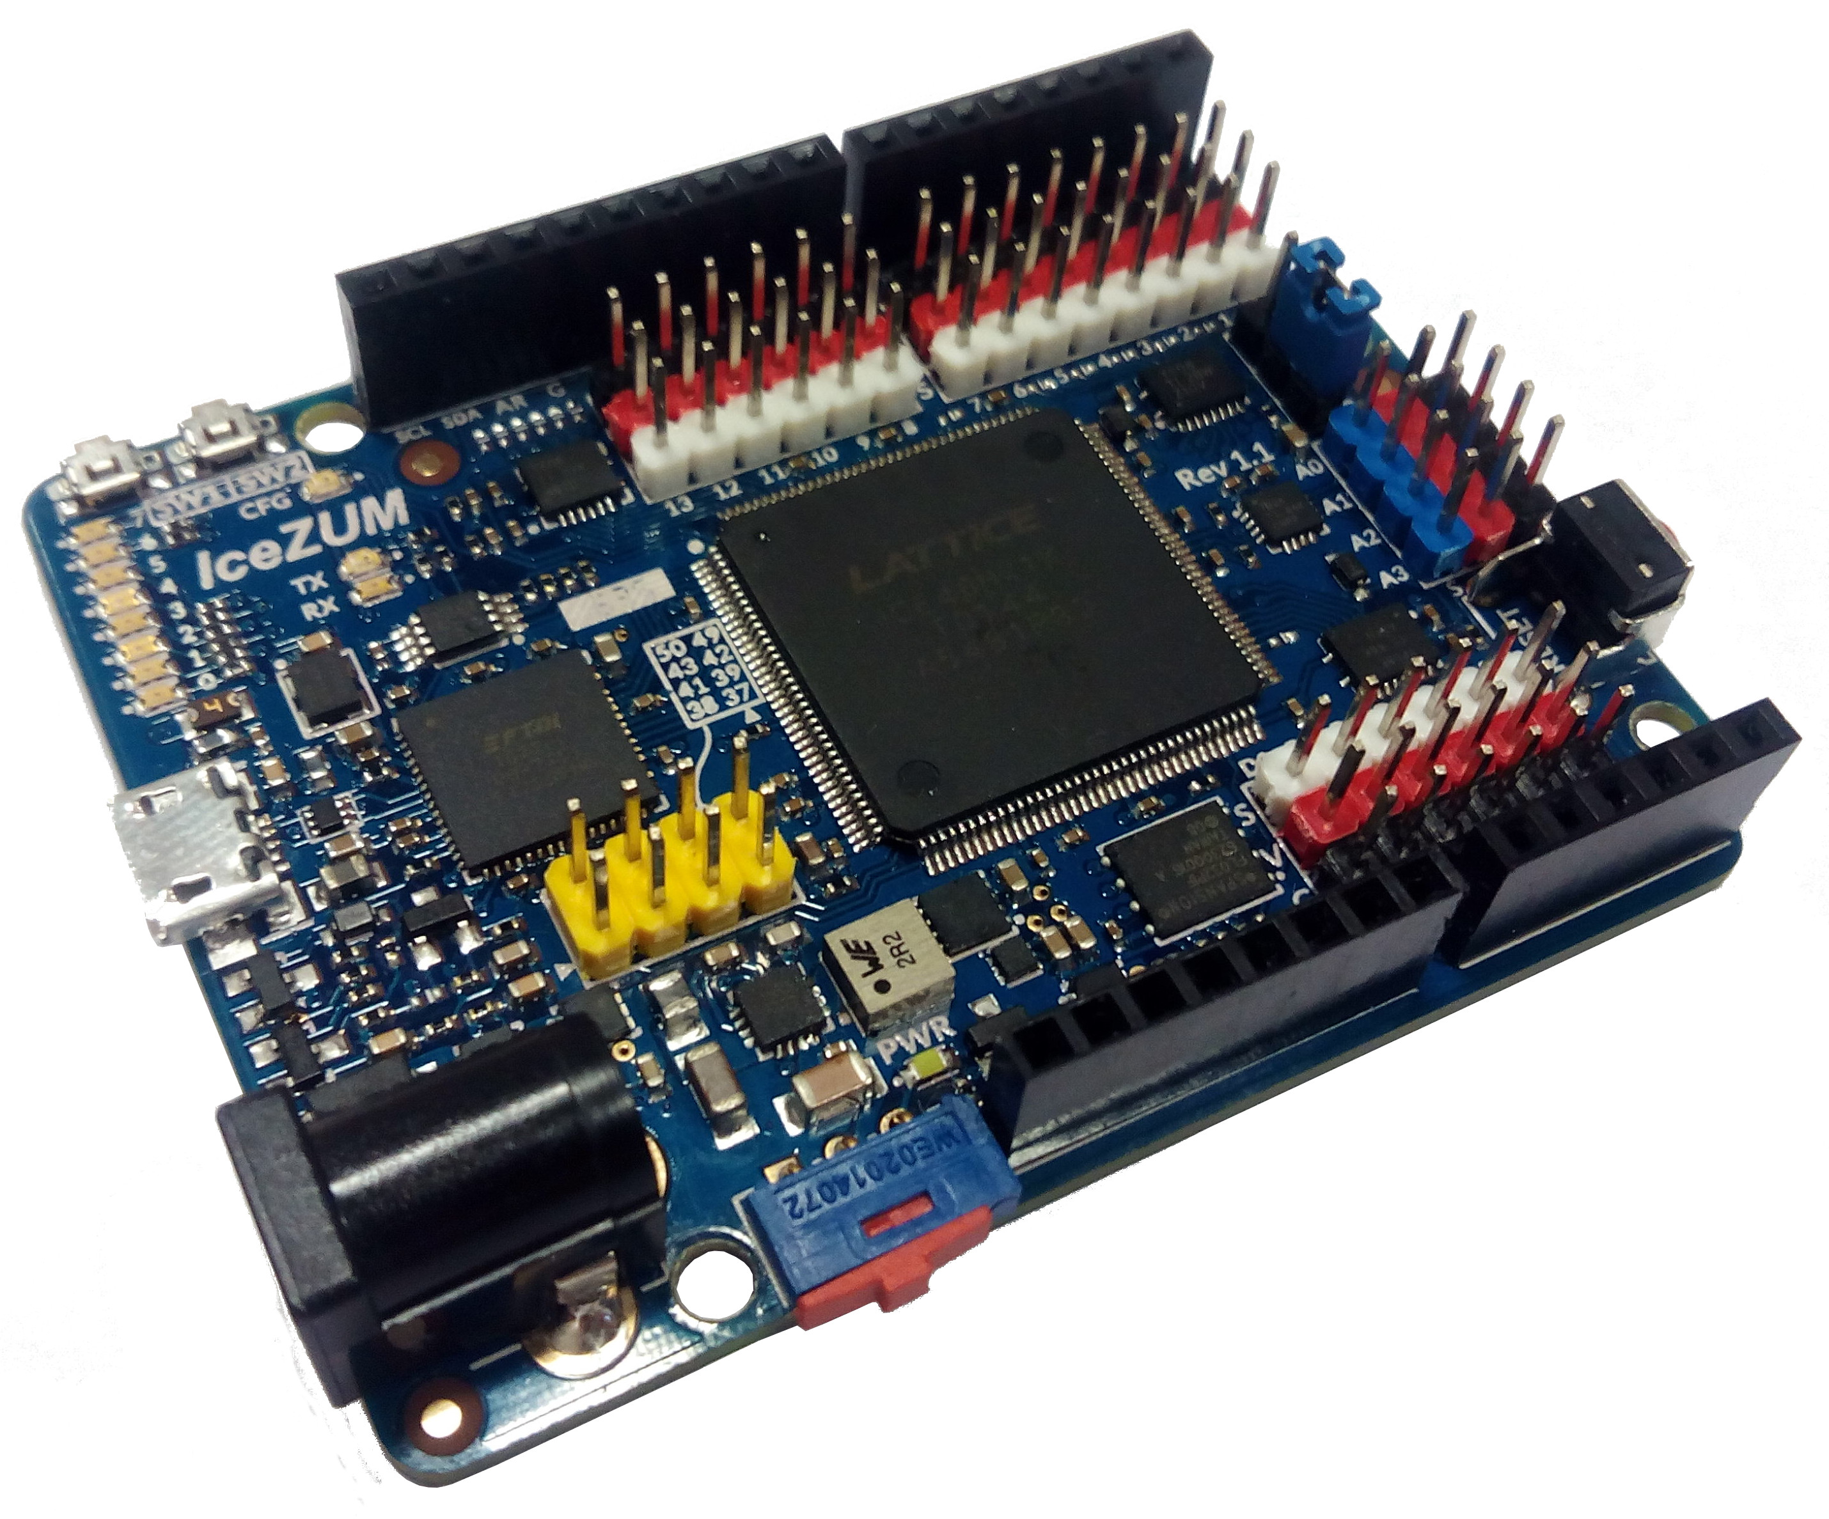
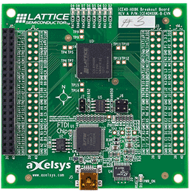

Placas FPGA libres
Icestick
iCE40-HX8K Breakout Board
IceZUM Alhambra

Slide 5
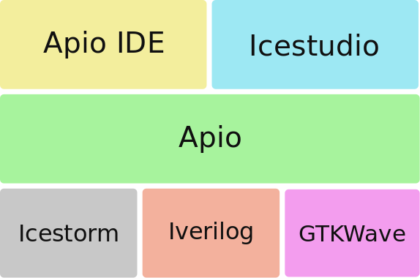
Pila de herramientas libres

Slide 6
Pila de herramientas libres

Slide 7
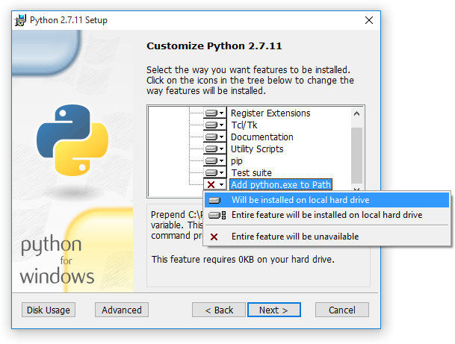
Requisitos
1. Python 2.7
https://www.python.org
Usuarios de Windows: NO OLVIDAR
seleccionar Add python.exe to Path
en la ventana “Customize”
Comprobar la instalación: abre la consola y ejecuta python

Slide 8
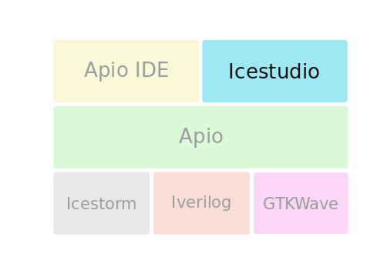
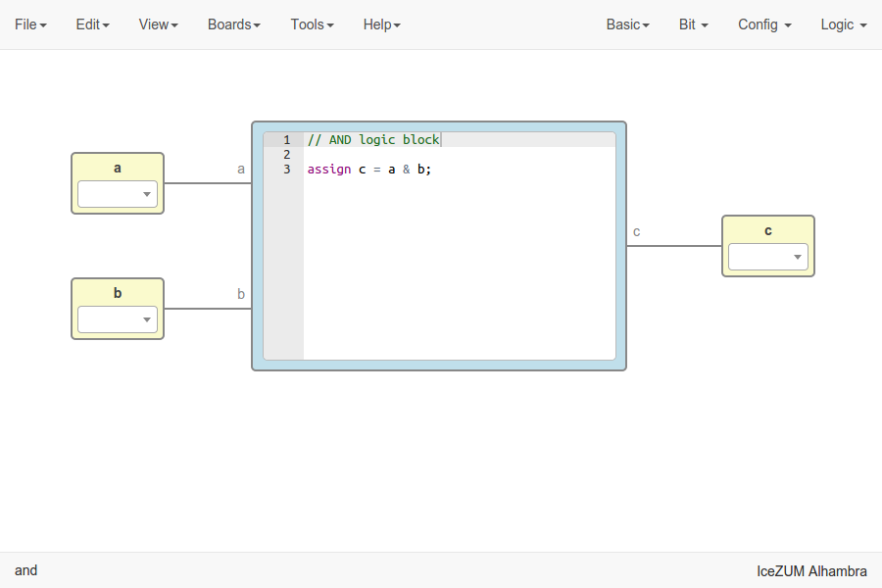
Icestudio
https://github.com/FPGAwars/icestudio
Editor gráfico experimental para FPGAs libres. Creado con HTML y JS

Slide 9
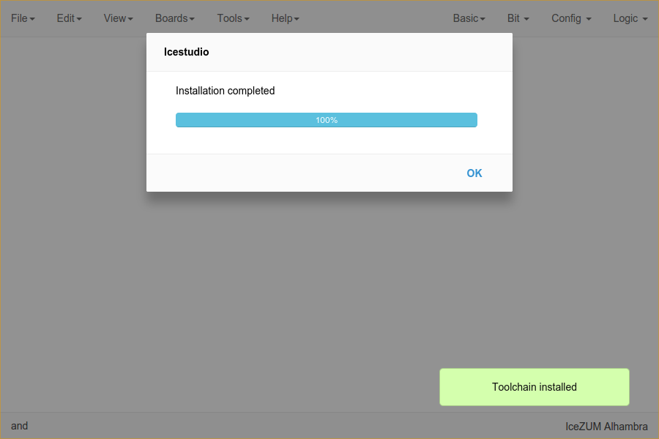
Icestudio
1. Instalar
Copia icestudio-0.2.4-dev.zip
Descomprime el zip
Ejecuta icestudio
2. Configuración
Instala la toolchain
Herramientas > Toolchain > Instalar
Instala los drivers
Herramientas > Drivers > Habilitar
La configuración de los
drivers requiere permisos
de administrados. Sigue las
instrucciones en cada SO

Slide 10
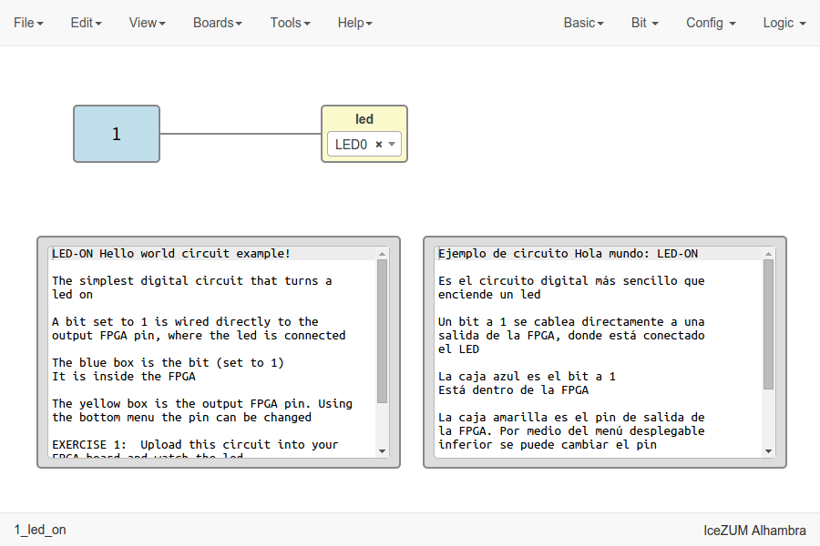
Icestudio
3. Hola, mundo!
Carga un ejemplo
  1. Básico > 1
Selecciona la placa
Placas > IceZUM
Selecciona el pin E/S
Editar el combo
Carga el bit stream
Herramientas > Cargar
Para inspeccionar un bloque o editar su nombre utiliza doble click

Slide 11
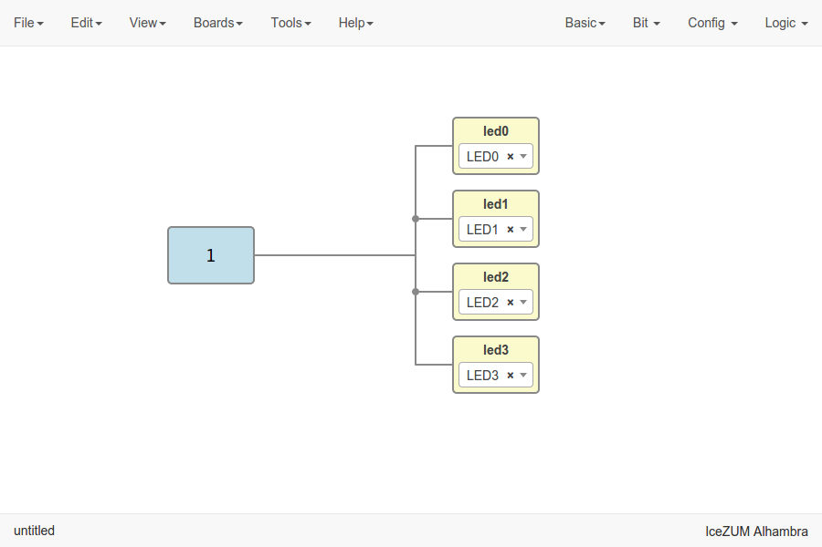
Icestudio
4. Más leds
Crea un proyecto
Archivo > Nuevo proyecto
Añade los bloques
Bit > 1
Básico > Salida
Conecta los cables
Carga el bit stream
Herramientas > Cargar
Se pueden crear múltiples bloques E/S. Por ejemplo, “led0, led1, led2”

Slide 12
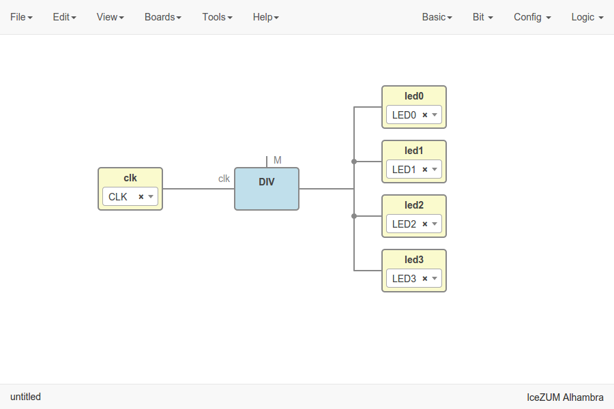
Icestudio
5. Parpadeo
Importa bloque DIV
Archivo > Importar bloque
Añade entrada de reloj
Básico > Entrada
Conecta los cables
Carga el bit stream
Herramientas > Cargar
El reloj es una señal de 12 MHz

Slide 13
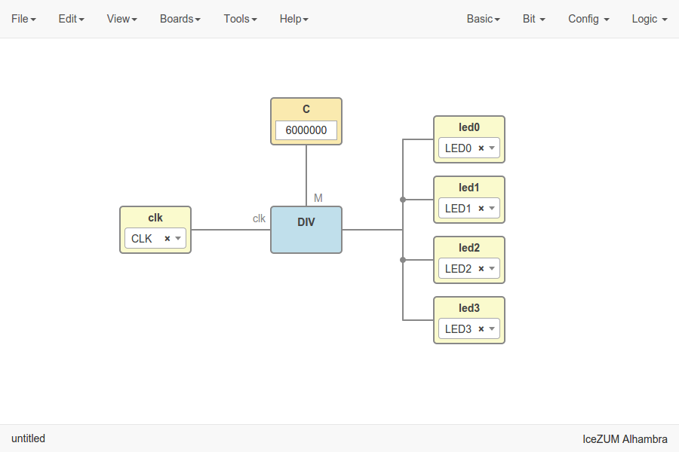
Icestudio
6. Parpadeo personalizado
Añadir constante
Básico > Constante
Inserta un valor
  6000000
Conecta los cables
Carga el bit stream
Herramientas > Cargar
El reloj es una señal de 12 MHz

Slide 14
Icestudio
7. Contador
Importa bloque COUNTER
Archivo > Importar bloque
Reconecta los cables
Carga el bit stream
Herramientas > Cargar

Slide 15
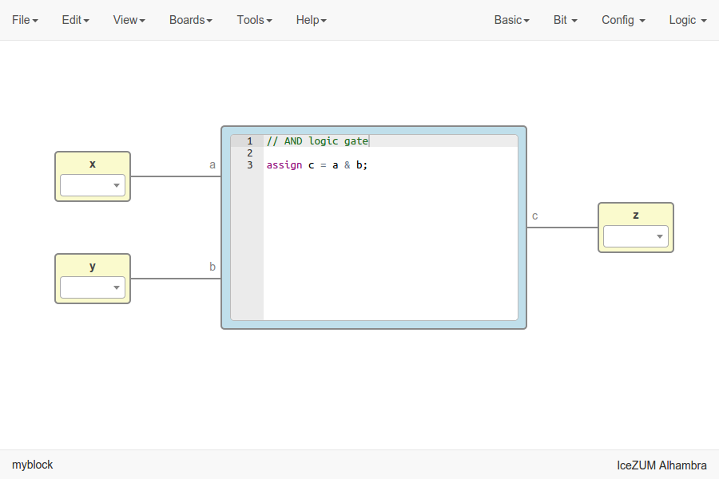
Icestudio
8. Código
Crea un proyecto
Archivo > Nuevo
Añade bloques
Básico > Código
Básico > Entrada
Básido > Salida
Conecta los cables
Verifica el diseño
Herramientas > Verificar

Slide 16
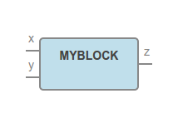
Icestudio
9. Bloques personalizados
Carga un proyecto
Archivo > Abrir proyecto
Guarda el proyecto como bloque
Archivo > Exportar como bloque
Los pines de Entrada / Salida se convierten en los puertos del bloque

Slide 17
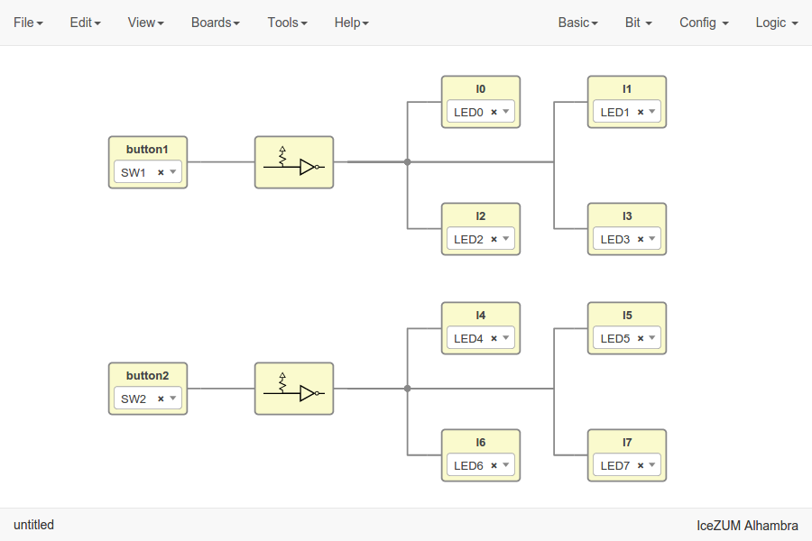
Icestudio
10. Utilizando botones
Crea un proyecto
Archivo > Nuevo
Añade bloques
Básico > Código
Básico > Entrada
  Config > Pull up inv
Conecta los cables
Carga el bit stream
Herramientas > Cargar

Slide 18

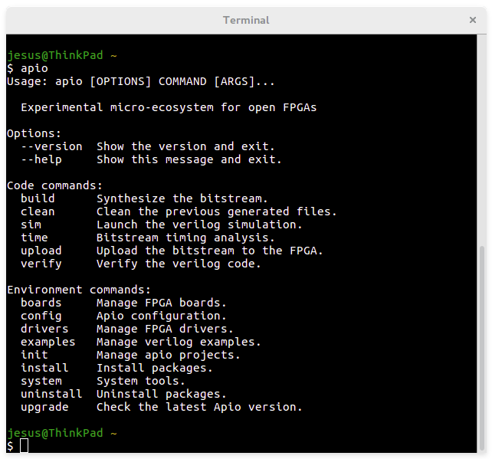
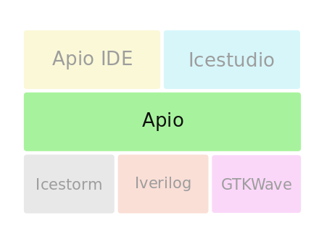
Apio
https://github.com/FPGAwars/apio
Ecosistema experimental para FPGAs libres. Creado con Python

Slide 19
Apio
1. Instalar
Abre la consola y ejecuta
  $ pip install -U apio
Comprueba apio
  $ apio
2. Configuración
Instala la toolchain
  $ apio install --all
Instala los drivers
$ apio drivers --enable
La configuración de los
drivers requiere permisos
de administrados. Sigue las
instrucciones en cada SO

Slide 20
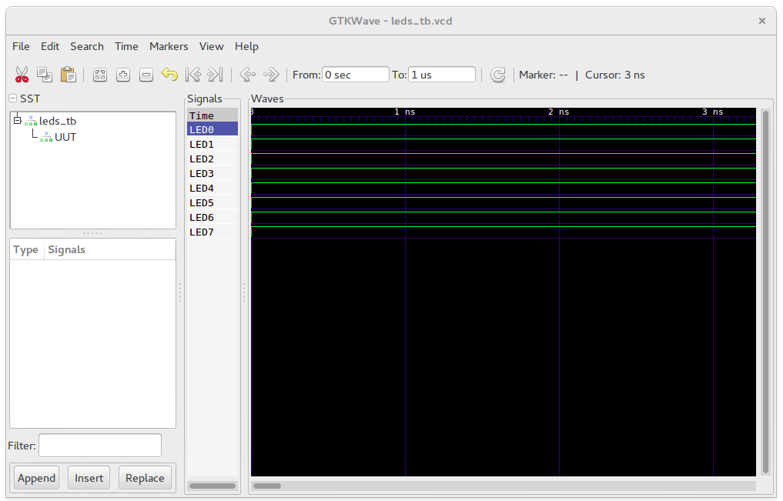
Apio
3. Hola, mundo!
Carga un ejemplo
$ apio examples -d icezum/leds
Entra en el directorio
$ cd icezum/leds
Verifica y simula
$ apio verify $ apio sim
Sintetiza y carga
$ apio build $ apio upload
Análisis de tiempo
$ apio time $ apio clean

Slide 21
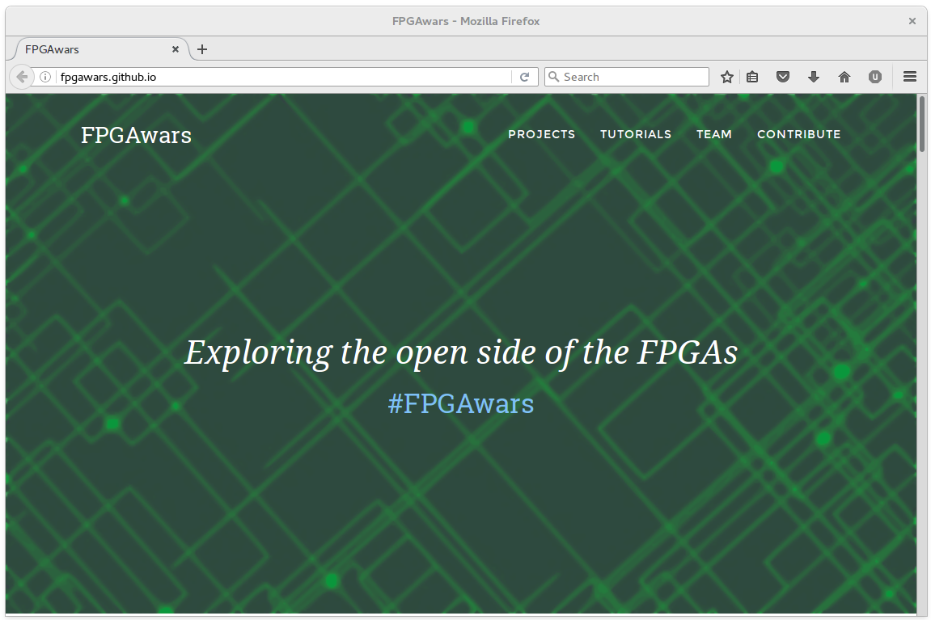
¡Quiero más!
http://FPGAwars.github.io

Slide 22
Taller – Herramientas Libres con FPGAs
Jesús Arroyo Torrens
https://github.com/Jesus89
OurenseMakersLab
10 Diciembre, 2016
La Molinera, Ourense
https://github.com/FPGAwars/workshops

